Slide 1



Instituto Tecnológico de Frontera Comalapa
Modalidad Mixta
Materia:
Ingenieria del software
Semestre:
Sexto semestre
Especialidad:
Ingeniería en Sistemas Computacionales.
Numero de control:
231260014
Nombre del alumno:
Cynthia Jasmine Morales Torres
Nombre del docente:
Ing. Francisco Javier Mingo Velazquez
Nombre del trabajo:
1.1 Mapa mental
Fecha de entrega:
Frontera Comalapa, Chiapas. A 06 de febrero del 2026

Slide 2
Introducción
El siguiente diagrama UML de clases muestra la estructura general de un sistema de control de asistencia con biometría, basado en reconocimiento facial y huella digital. El modelo representa las clases principales, sus atributos, métodos y relaciones, permitiendo visualizar cómo se organiza el sistema para validar usuarios, registrar asistencias, generar reportes y proteger los datos.

Slide 3
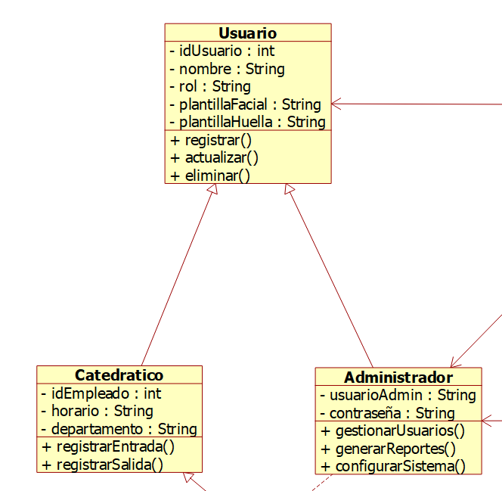
Comenzamos con nuestro primer diagrama UML
El diagrama muestra como clase principal a Usuario, que contiene los datos generales y las plantillas biométricas. De ella se derivan por herencia las clases Catedrático y Administrador, que agregan atributos y funciones específicas según su rol dentro del sistema.

Slide 4
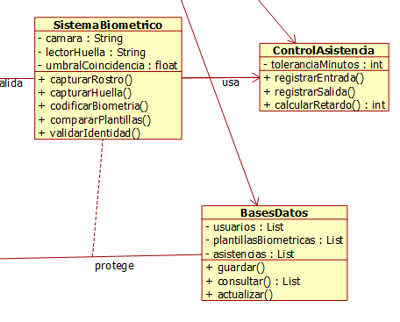
La clase Sistema Biometrico es el núcleo del proceso de autenticación, ya que se encarga de capturar rostro y huella, codificar la biometría, comparar plantillas y validar la identidad. Esta clase se relaciona con Control Asistencia, que registra entradas y salidas y calcula retardos, y con Base Datos, donde se almacenan usuarios, plantillas biométricas y registros de asistencia.

Slide 5
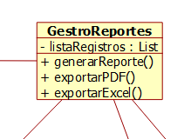
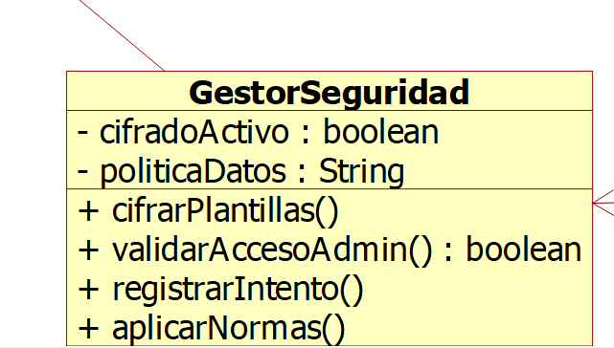
El Gestor Reportes consulta la información almacenada para generar y exportar reportes en diferentes formatos. Por su parte, Gestor Seguridad aplica políticas de protección, cifrado de plantillas y validación de accesos administrativos, asegurando el cumplimiento de normas de seguridad de datos. Las asociaciones, dependencias y relaciones de uso mostradas en el diagrama reflejan cómo cada módulo colabora para el funcionamiento completo del sistema.

Slide 6
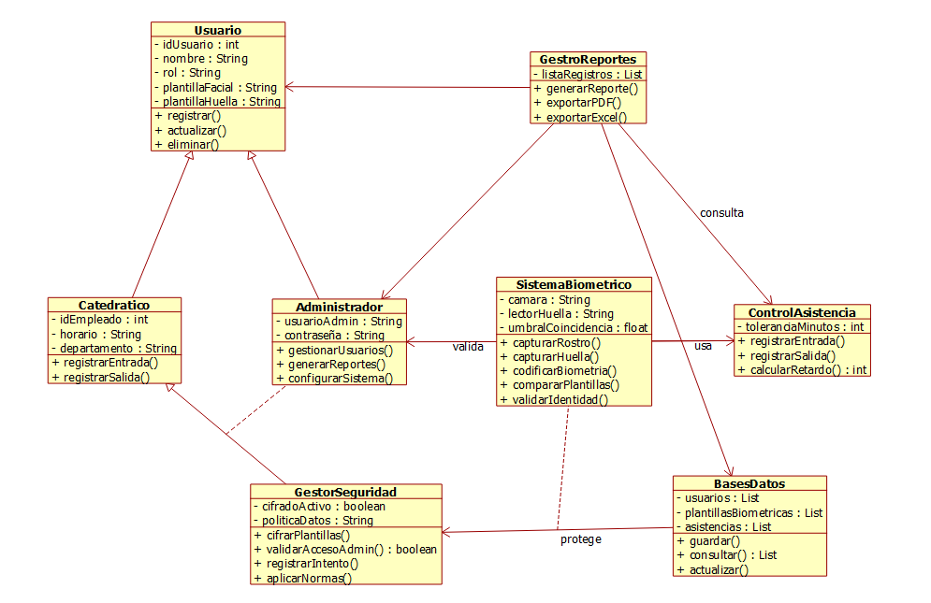
Diagrama UML GENERAL

Slide 7
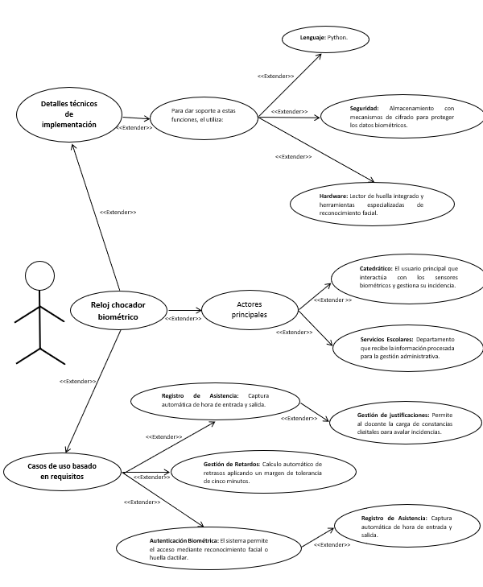
Segundo diagrama

Slide 8
Conclusión
El diagrama UML permite entender de forma clara la organización y funcionamiento del sistema biométrico de asistencia. Gracias a la separación de responsabilidades por clases y sus relaciones, se obtiene un diseño ordenado, seguro y fácil de implementar, que cubre autenticación, registro y gestión de información.

Slide 9
Anexo link de la actividad solicitada y subida a GitHub:
https://github.com/Cynthia21Morales/Ingenieria_del_Software_CynthiaJasmineMT/blob/main/unidad%201/1.3%20Ejercicio%20Diagrama%20Uml_Cynthia%20Jasmine%20Morales%20Torres.pptx

